Slide 1

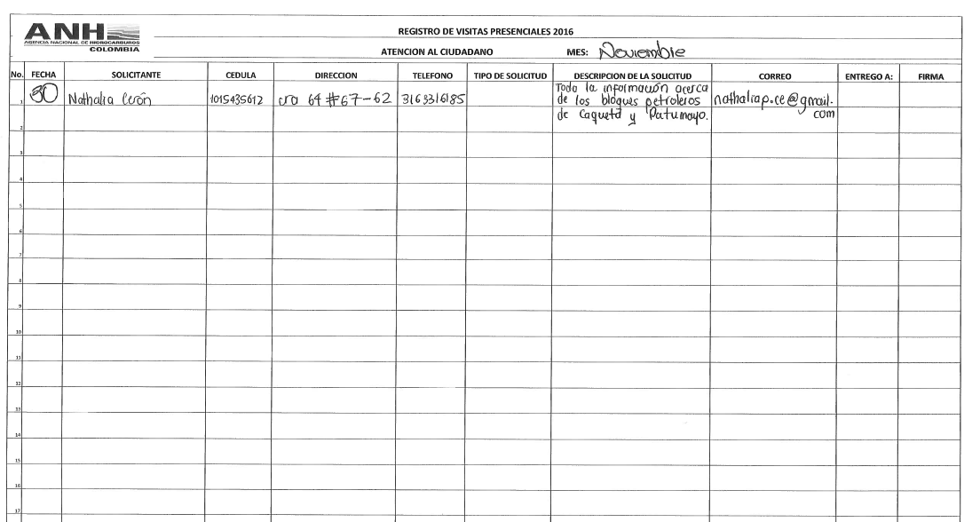
Visitas Presenciales Agosto 2016
La Vicepresidencia Administrativa y Financiera – Atención al Ciudadano y Comunicaciones, informa que del 1 al 30 de noviembre de 2016, se atendió 1 persona de manera presencial, la cual fue una (1) mujer.
La tipificación más recurrente fue: Solicitud de Información :
Nota: Por ley de protección de datos, se omite información sensible de cada visitante.

